Slide 1


Čidla a snímače
B
Vypracoval: Ing. Bc. Miloslav Otýpka
Kód prezentace: OPVK-TBdV-IH-AUTOROB-AE-3-ELP-OTY-002
Technologie budoucnosti do výuky CZ.1.07/1.1.38/02.0032

Slide 2
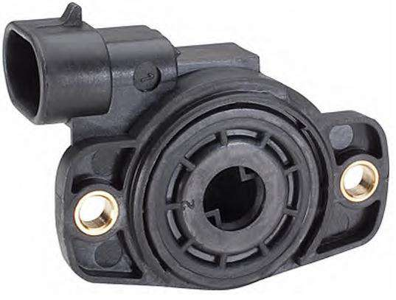
Snímač polohy škrtící klapky TPS
(Throttle position sensor)
Snímač polohy škrtící klapky
je umístěn na tělese škrticí klapky
předává počítači polohovou informaci
Princip funkce:
rameno jezdce potenciometru je spojeno
s hřídelí škrtící klapky
potenciometr vyhodnotí úhel natočení škrtící klapky
poměr napětí je přenesen přes odpor
do řídící jednotky
Řídící jednotka signál vyhodnotí pro určení poměru palivové směsi a křivek zážehu

Slide 3
Snímač polohy škrtící klapky
Potenciometr se skládá ze dvou odporových drah
vysoká přesnosti rozlišení polohy klapky
Volnoběh a malé zatížení
malý úhel (0°- 24°)
nejvýrazněji se mění poměr objemu vzduchu a úhlu natočení
vyšší citlivost
Střední a plné zatížení
velký úhel (18°- 90°)
velikosti změn jsou nepatrné
větší rozsah při menší citlivosti

Slide 4
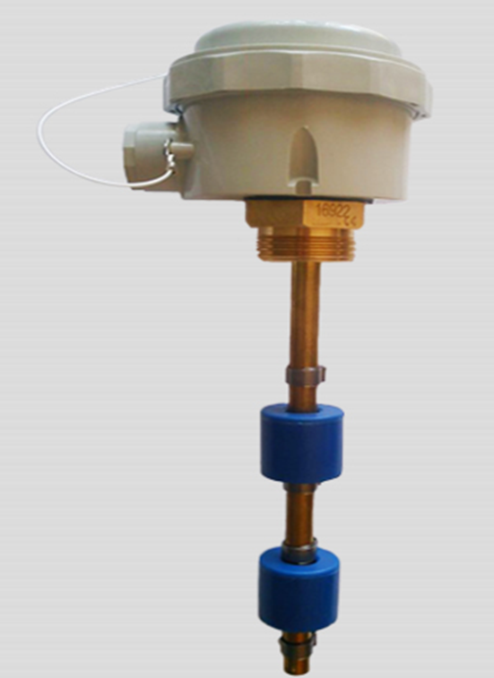
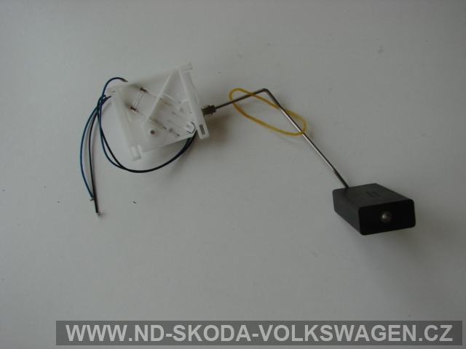
Snímač hladiny paliva
(Fuel Level)
Hladinový snímač:
vestavný modul
uložený v palivové nádrži
zapouzdřený utěsněný potenciometr
měří kontinuálně stav paliva v nádrži
signalizuje maximální
a minimální stav
hladiny paliva (plovákové)

Slide 5
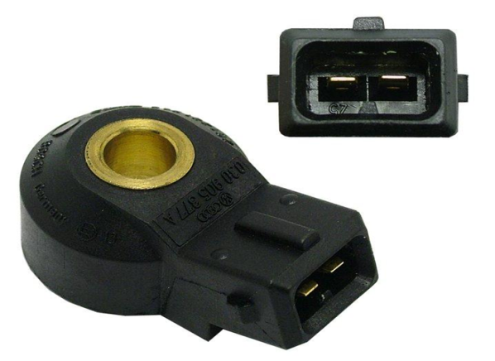
Čidlo klepání
(Knock Sensor, KS)
Čidlo klepání
umístěno na bloku motoru
piezoelektrický disk
rezonuje na kmitočtu klepání
daného motoru (cca 6 až 9 kHz)
deformací piezo-disku vzniká napětí
Klepání motoru = detonační spalování
dochází k samozápalům
palivové směsi
snižuje životnost motoru
Řídící jednotka zvětší předstih zážehu

Slide 6
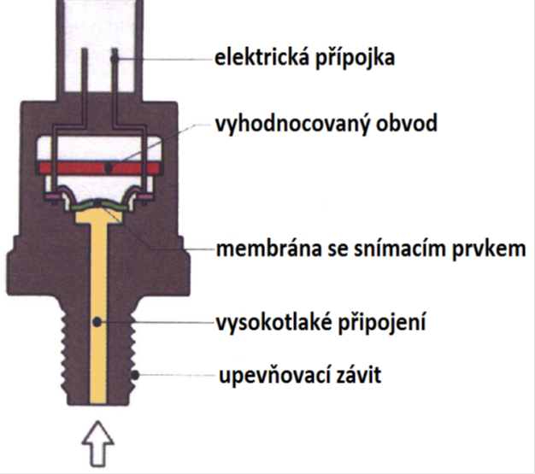
Snímač tlaku paliva
Snímač tlaku paliva:
u zážehových motorů s přímým vstřikem paliva
u vznětových motorů se vstřikováním nafty (systém Common Rail)
množství vstříknutého paliva je určeno
i jeho tlakem
tlak paliva se snímá v tlakovém zásobníku
paliva
tlak 150 MPa prohne membránu cca o 1mm
požadavek vysoké přesnosti měření
tolerance přesnosti max. 2 %

Slide 7
Snímač tlaku v sacím potrubí – MAP (Manifold Absolute Pressure)
Snímač tlaku v sacím potrubí
měří absolutní tlak v sacím potrubí
za škrtící klapkou
spolu se signály snímače otáček a snímače teploty
nasávaného vzduchu lze vypočítat
hmotnost nasávaného vzduchu
slouží jako podklad
- při přípravě směsi
- doby vstřikování
- bodu zapalování

Slide 8
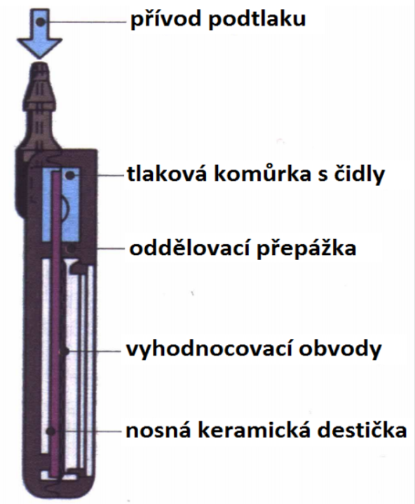
Snímač plnícího tlaku
Snímač plnícího tlaku:
měří absolutní tlak
před škrtící klapkou
signál slouží řídící jednotce
pro výpočet hodnoty korekce
pro plnící tlak
někdy doplněn snímačem teploty
(NTC)
Konstrukce :
Snímač je na keramické destičce a skládá ze dvou částí:
měřící (vypouklá membrána) s vrstvou piezorezistentních odporů
vyhodnocovací
Princip činnosti:
Využívá srovnání tlaku nasávaného vzduchu s tlakem referenčním

Slide 9
Čidlo barometrického tlaku (BP)
Čidlo barometrického tlaku:
piezoelektrická destička
výstupem je změna kmitočtu
(cca 120 – 160 Hz)
frekvence je přímo úměrná poklesu tlaku v sacím potrubí
BP
má vliv na poměr vzduchu a paliva ve směsi
zážeh
využití zpětného přisávání spalin do válce (systém EGR)
Umožňuje řídící jednotce reagovat na hodnotu nadmořské výšky

Slide 10
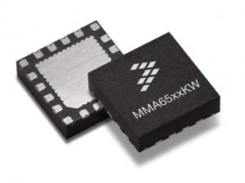
Snímač podélného (příčného) zrychlení (Crash Senzor)-Airbag
Airbag:
prvek pasivní bezpečnosti – polyamidový vak
náraz vozu → vak se plní plynem
(60 -100 ms)
chrání cestující před poraněním
obsahuje snímač zrychlení
Snímač zrychlení:
2D senzor MMA65xxKW
čip – mikromechanika + mikroelektronika
technologie Xtrinsic
12bitový Sigma-Delta převodník (doba převodu 1 µs)
vyhodnotí gradient záporného zrychlení cca +/- 100 g
oddělené výstupy pro osy X a Y

Slide 11
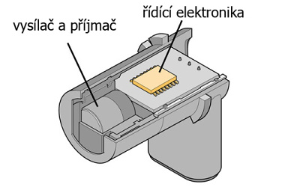
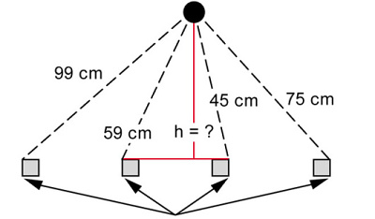
Parkovací senzor
(couvací senzor, parkpilot)
Couvací senzor:
aktivuje se zařazením zpátečky
dvě čidla umístěná v nárazníku
ultrazvukový senzor (sonar) f = 40 kHz
monitoruje prostor 0,2 až 1,5 m
velký horizontální úhel, malý vertikální úhel
vzdálenost vyhodnocuje triangulací
akustický signál přerušovaný → trvalý
možnost grafického zobrazení na displeji
kamera pro noční provoz

Slide 12
Použité zdroje
http://cs.autolexicon.net/articles/lambda-sonda/
http://fei1.vsb.cz/kat430/data/ae/Cidla_snimace_ovladaci%20prvky.pdf
http://www.fordfans.cz/efi/efi.php?p=vss
http://cs.autolexicon.net/articles/parkpilot/
https://dspace.vutbr.cz/bitstream/handle/11012/2053/2008_BP_Pecka_Lubos_76176.pdf?sequence=1
http://www.ms-motor service.com.tr/ximages/pg_si_0102_cz_web.pdf
http://www.michal-imre.sk/news/ako-funguje-maf-senzor/
http://www.crr.vutbr.cz/system/files/brozura_08_1006.pdf

